Slide 1
Forebyg stress
Sådan tager du ansvar og tager toppen af arbejdspresset

Slide 2
Agenda
Viden om stress
Tag toppen af arbejdspresset
Vigtige tips at have i baghovedet
Notes:
Stress kan ramme os alle. At forebygge og spotte mulig stress er vores alles ansvar. Ikke kun vores leders og mig som TR
I dag sætter vi spot på lidt viden om stress, arbejdspressset og lidt gode råd at have med I baghovedet.
Det er vigtigt at holde fokus på emnet I en travl hverdag – ja det er vigtigere end det nogensinde har været. Omvæltningerne er store I vores hverdag.

Slide 3
Viden om stress

Slide 4
Vidste du?
27 % af Finansforbundets medlemmer føler sig stressede i et omfang, der kan få konsekvenser for deres helbred
30 % af de 30-39-årige føler sig stressede
43 % af medlemmerne oplever, at de ikke kan nå deres opgaver
Notes:
Her er lidt facts fra Finansforbundet.
Jeg synes at det faktum at 27% af Finansforbundets medlemmer har helbredstruende stress er et alt for højt tal. Det viser noget om hvor presset vores hverdag er, og at vi Alle skal være med til at passe på hinanden.
Det viser sig, at det er de 30-39 årige der føler sig mest stressede, og faktisk at i undekanten af 43% ikke føler de kan nå opgaverne.
Har I nogle kommentarer til ovenstående facts, som kommer fra en undersøgelse fra før coronaen ramte verden.

Slide 5
Tag toppen af arbejdspresset

Slide 6
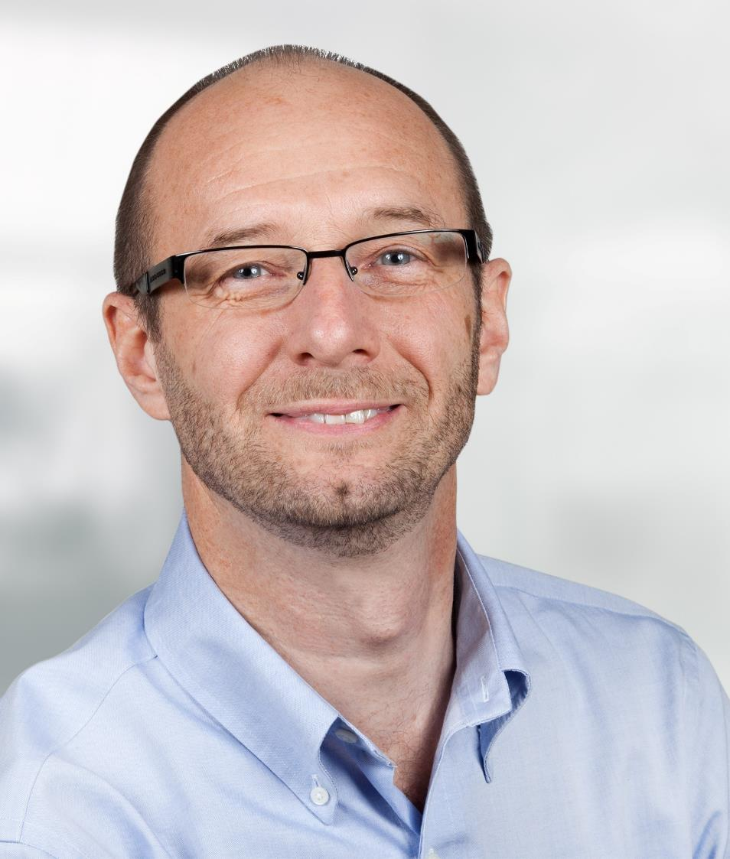
Introduktion
Et højt arbejdspres er blevet et vilkår for mange finansansatte. En del af travlheden kan du selv gøre noget ved med enkle teknikker og praktiske hverdagsvaner, fortæller Bjarne Toftegård, som er stresscoach, forfatter, foredragsholder og indehaver af virksomheden Forebyg Stress.
De mindste greb gør næsten altid den største forskel, tilføjer han.
"Men husk: Det er ikke nok at læse en artikel. For at forebygge stress skal du ændre dit mindset, og nye rutiner skal gentages – igen og igen – for at blive til varige vaneændringer", siger han.
Notes:
Hvordan får vi sammen ændret vores mindset omkring stress. En af mulighederne er at være åbne, og tage drøftelser som nu.
(jeg har aftalt med xx...... leder), at vi tager nogle drøftelser henover (xx..året), med invitation til at drøfte vores egne udfordringer og løsningsmuligheder. Lad os være åbne.
I det følgende vil jeg gennemgå Bjarne Toftegårds gode praktiske råd til lige at tage toppen af de negative virkninger ved arbejdspresset.

Slide 7
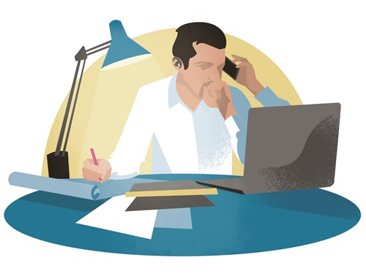
1. Lad være med at multitaske
At multitaske er den mest effektive måde at være ineffektiv på. Sorter derfor arbejdet i løbet af dagen og lav en ting - eller en type opgaver - ad gangen.
Lad f.eks. være med at klikke ind og ud af mailen sideløbende med, at du er i gang med andre opgaver. Saml hellere mail-arbejdet i nogle klumper i løbet af dagen. Medmindre det er dit job at være opmærksom på mailen hele tiden.
Notes:
Et af de gode råd er den her med at multitaske. Selv ikke kvinder kan multitaske viser forskningen..... Vi ved det jo godt, men de der dage, hvor vi springer rundt fra
System til system – de presser os, og er slet ikke effektive. Lav nogle gode få aftaler med dig selv, og gør dem til gode vaner.

Slide 8
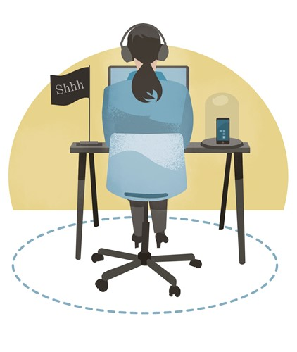
2. Færre forstyrrelser
Forstyrrelser kan ikke undgås, men de kan begrænses. Her er tre oplagte muligheder:
Slå alle overflødige lyde og pop-ups fra på din telefon, tablet og computer, så de ikke distraherer dig.
Indre forstyrrelser og tanker skal ud af hovedet. Lad være med at bruge hovedet som opslagstavle for dine opgaver. Lav lister i stedet for. Når opgaverne er uden for hovedet, kan du prioritere dem.
Aftal med kollegerne, hvornår I må forstyrre hinanden, og hvordan I indikerer det. Det kan være et flag, en rød eller grøn lampe eller en aftale om, at I ikke vil forstyrres, når I har headset på. I kan også aftale tidsrum, hvor I ikke forstyrrer hinanden, f.eks. fra klokken hel til kvart i næste time.
Notes:
Her er tre helt konkrete råd til at undgå forstyrrelser. Du gøre rigtig meget selv, ved At bruge systemerne rigtigt. Et er alle de pop ups der er på skærm og telefon - slå dem fra, og vend telefonen med skærmen nedad. Når arbejdsopgaverne tårner sig om og det bliver uoverskueligt går produktiviteten ligeledes ned. Systemerne giver mange gode muligheder for at holde styr på arbejdsopgaverne. Der er OneNote, Task by Planner og mange andre.
En af de ting, vi bør drøfte her I aftelingen er hvordan vi forstyrrer hinanden midst muligt – Jeg vil foreslå at I tænker over muligheder, vender tilbage til mig med ideer, og så tager vi det på et særskilt møde.

Slide 9
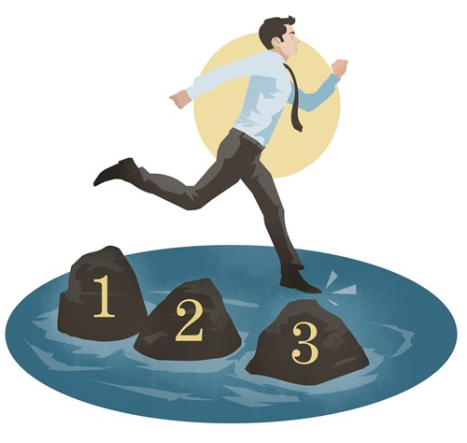
3. Prioriter højst tre opgaver
Undersøgelser har vist, at mennesker, som får løst de tre vigtigste opgaver hver dag, er top-performere.
En metode kan være at lave en to-do-liste dagen i forvejen, hvor du vælger højst tre opgaver, som er de vigtigste. Næste dag løser du de tre opgaver så hurtigt, som det er muligt.
Du må gerne løse flere opgaver, men kun meget vigtige nye opgaver kan komme ind foran de tre topprioriteter på din liste.
Notes:
Prøv ovenstående af, og lad os drøfte hvad du har fået ud af det på vores næste møde. Det er altid en succes, når man når sine mål. Er der en der vil prøve ovenstående af, og vil dele oplevelserne
Med os andre på et senere møde? Hvem melder sig frivilligt?

Slide 10
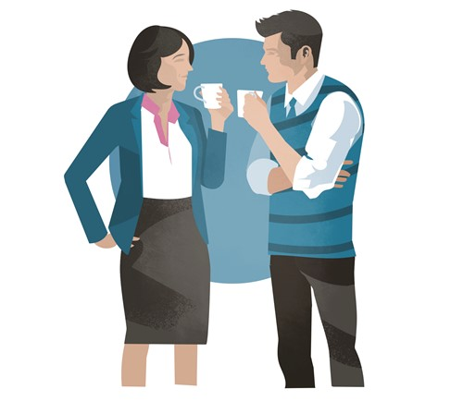
4. Husk at holde pauser
Hvis du vil være effektiv, skal du holde pauser. Det føles måske mere produktivt at knokle på uden pauser, men det er det ikke, viser målinger.
Nogle trives med 25 minutters arbejde og 5 minutters pause, mens andre foretrækker f.eks. 45 minutters arbejde og 10 minutters pause. Det bedste, du kan gøre i pauserne, er at smalltalke med kollegerne. Positive relationer forebygger stress og øger effektiviteten.
Notes:
Vi har ofte en følelse af, at vi kan køre I samme tempo en hel dag, men det kan vi ikke. Hjernen har brug for hvile. Hvor meget den har brug for svinger fra person til person, og fra dag til dag. Du må finde din egen rytme.
Dette gælder I øvrigt både når du er her på kontoret og det gælder når du arbejder for dig selv hjemme. Lav eventuel aftale med en kollega om små pauser væk fra skærmen. Igen både hjemme og på kontoret.

Slide 11
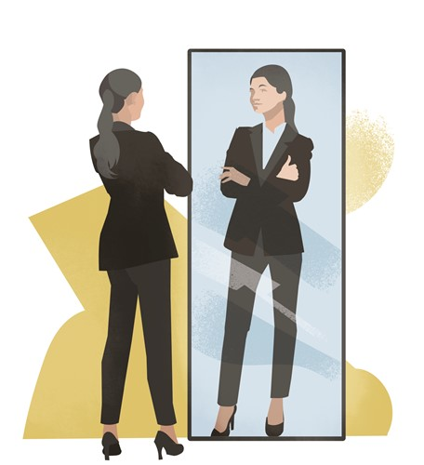
5. Klap dig selv på skulderen
Øv dig i at være tilfreds med det, du faktisk får lavet. Ofte tænker vi ikke på alt det, vi nåede, men fokuserer kun på kun den ene opgave, der mangler. Så kig på listen, og glæd dig over, at du nåede de tre vigtigste ting.
Husk at anerkende din egen indsats – gerne ved at klappe dig selv fysisk på skulderen. Anerkendelse fra din leder og dine kolleger er vigtig, men din egen anerkendelse er endnu vigtigere.
Notes:
Lad os rose hinanden noget mere, men husk nu også at rose dig selv. Det er en vigtig "detalje". Øvelsen fra før med tre opgaver er en rigtig god måde at måle hvad du får nået.
En anden metode at give sig selv ros på, er at hver dag skrive de tre bedste ting ved dagen ned på et stykke papir, lige inden du går hjem. Gør det hver dag, og pludselig synliggør du for dig selv,
Hvad du har brugt din arbejdstid på. Det virker.!

Slide 12
6. Måske er 80 procent nok
Kvaliteten af dit arbejde spiller også ind, når kabalen tid og arbejdsopgaver skal gå op. Nogle gange skal vi lave tingene lidt dårligere, end vi egentlig synes. Måske er 80 procent passende i forhold til den tid, der er til rådighed.
Tal med din leder og afstem forventningerne om, hvor lang tid du må bruge på en opgave, og hvad du kan nå i det tidsrum.
Notes:
Afhængig af den konkrete arbejdsopgave, kan det være at 80%'s opgaveløsning er godt nok. Alt behøver ikke være 100% korrekt. (tag gerne et par eksempler frem fra jeres egen afdeling).
Det er naturligvis vigtigt at du og din leder er enige om, hvilke opgaver der er ok at løse 80%, og hvilke der skal være 100% korrekte.
Mange af os kan spare meget tid ved at aflevere opgaven lidt før end vores egen indbyggede 0-fejlskultur tilsiger os.

Slide 13
7. Et ja er også et nej
8. Fra skal til valg
Når du siger ja til noget, siger du samtidig nej til noget andet.
Mange af os har svært ved at sige fra og bruger derfor tid og energi på de forkerte ting.
Når du siger ja, så spørg også lige dig selv, hvad du siger nej til. Det kan gøre det lettere at prioritere.
Hvis du altid tænker skal, bør og er nødt til om dine arbejdsopgaver, sætter du dig selv i en offerrolle. Prøv i stedet at sætte vælger ind. Så kommer du over i en mere aktiv og handlende rolle.
Fortæller du alle, at du har for lidt tid? Tænk i stedet, at du har for meget, du skal og vil, og derfor må du vælge. På den måde handler du i stedet for at være offer.
Notes:
Her er et par gode råd om prioritering og den måde vi taler om at have travlt på.
Alle valg er jo også fravalg. Det er vigtigt at have en afklaring på hvilke prioriteter du skal have igennem arbejdsdagen. Derved er det også nemmest at udføre et tilfredsstillende job. Jeg er sikker på, at vi
alle I ny og næ udfører ting, som vi reelt godt kunne have sprunget over, men hvis vi ikke tænker over det, udfører vi bare opgaven uden at blinke. Det er meget vigtigt at have sine prioriteringer på plads.
Det sidste råd nr. 8 handler om at ændre dit mindset fra at have for lidt tid, til at du egentligt har får meget du gerne vil, og derfor skal vælge imellem opgaverne. Det vil give dig en følelse af at du selv er mere aktiv
I din prioritering og ofte vil få mere fra hånden. Et godt simpelt råd, som er værd at afprøve.

Slide 14
Et par vigtige tips at have i baghovedet

Slide 15
Vigtige ord for at forebygge eller reducere stress
“Nej!”
Det er okay at sige fra og sætte grænser.
“Pyt” – det er bare arbejde
Det er okay at have en naturlig distance til dit arbejde.
“Hjælp”
Husk at folk omkring dig gerne vil hjælpe, når du har brug for det.
Notes:
Tre vigtige men meget oversete ord.
Husk at sige fra – det er kun dig selv der ved hvor din grænse er.
Husk at det "kun er et arbejde", og det er I orden at distancere sig fra det. Hvis du tager alle problemstillinger med hjem, risikerer du at havne I en spiral, hvis arbejdet kommer til at fylde for meget.
Vær mentalt til stede når du arbejder, men giv slip på arbejdet når du er hjemme.
Vi har på forskellige tidspunkter I vores arbejdsliv brug for hjælp - den er der, husk at række ud efter den.

Slide 16
Reducer dit stressniveau i dag
Tal med din leder
Det vil styrke din performance at afstemme forventningerne og dele bekymringer med din leder.
Prioriter tre opgaver
Det er også en kompetence at vide, hvad der er vigtigt.
Vær tilfreds med det, du når
Du kan ikke være en topperformer hver dag. Nogle gange er 80 procent nok.
Notes:
Her tre hurtige til at komme I gang allerede I dag, så kan vi sammen fylde flere elementer på hen ad vejen.
Vær afklaret om forventninger og prioriteringer af dine arbejdsopgaver. Hvis der er for mange – og det føler mange af os - så drøft prioriteringerne med din leder.
Lav overblik over arbejdsopgaverne, og fokucér I første omgang på tre af dem. Har du klaret dem inden frokost, så piller du bare tre nye frem til eftermiddagens arbejde.
Husk at være tilfreds med din egen arbejdsindsats. Det er ikke altid du når alle dine planer, men så har du helt sikkert nået nogle af de andre opgaver, som pludselig blev mere presserende.
Hvad siger I til det – kan det give noget?

Slide 17
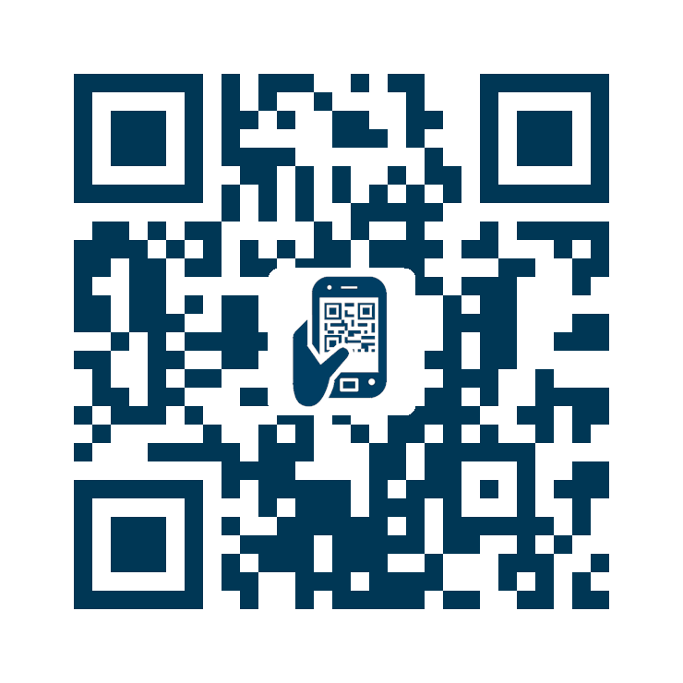
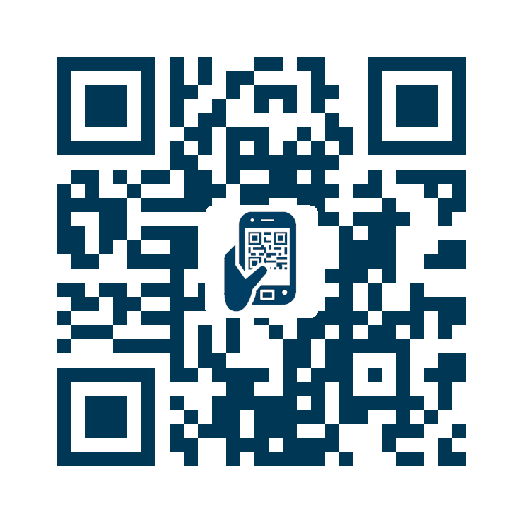
Stressnetværk i Danske Bank og videoer om stress
Stressnetværk
I Danske Bank blev der i 2023 oprettet et medarbejderdrevet stressnetværk.
Læs mere om netværket
Videoer om stress
Stressekspert Rikke Thauer har produceret fire videoer om stress for Finansforbundet i Danske Bank
Se videoer
Notes:
Her tre hurtige til at komme I gang allerede I dag, så kan vi sammen fylde flere elementer på hen ad vejen.
Vær afklaret om forventninger og prioriteringer af dine arbejdsopgaver. Hvis der er for mange – og det føler mange af os - så drøft prioriteringerne med din leder.
Lav overblik over arbejdsopgaverne, og fokucér I første omgang på tre af dem. Har du klaret dem inden frokost, så piller du bare tre nye frem til eftermiddagens arbejde.
Husk at være tilfreds med din egen arbejdsindsats. Det er ikke altid du når alle dine planer, men så har du helt sikkert nået nogle af de andre opgaver, som pludselig blev mere presserende.
Hvad siger I til det – kan det give noget?

Slide 18
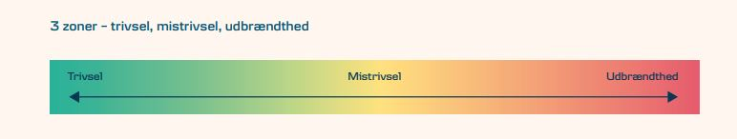
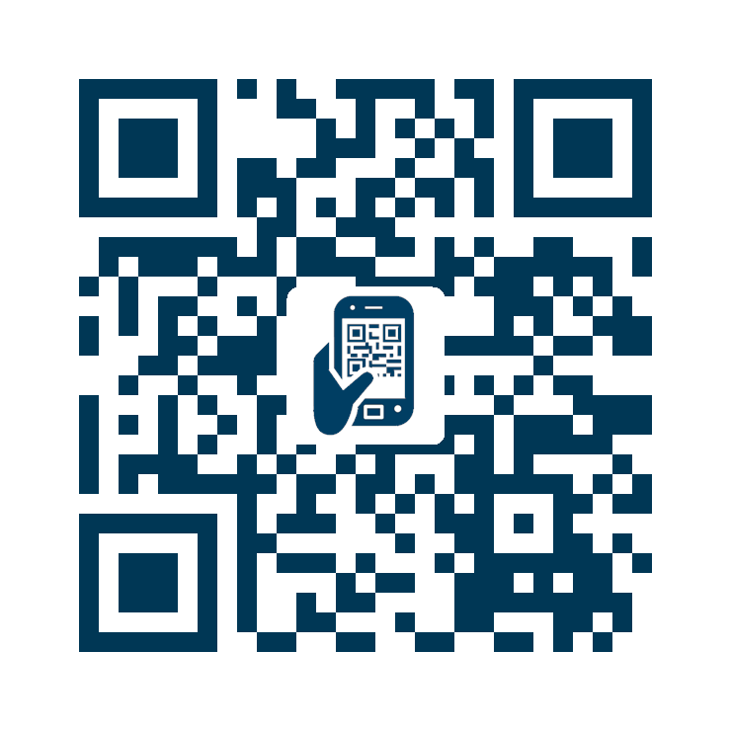
Stress på Portalen
Mental balance og forebyggelse af stress
Find inspiration og værktøjer til at sikre og vedligeholde en god mental trivsel
og lær at forebygge og spotte stress.
Scan QR-koden og dyk ned i bankens nye værktøjer
og se webinarer om mental trivsel og forebyggelse af stress:
Find værktøjerne under My Employment og
Work Environment på Portalen.
Notes:
Her tre hurtige til at komme I gang allerede I dag, så kan vi sammen fylde flere elementer på hen ad vejen.
Vær afklaret om forventninger og prioriteringer af dine arbejdsopgaver. Hvis der er for mange – og det føler mange af os - så drøft prioriteringerne med din leder.
Lav overblik over arbejdsopgaverne, og fokucér I første omgang på tre af dem. Har du klaret dem inden frokost, så piller du bare tre nye frem til eftermiddagens arbejde.
Husk at være tilfreds med din egen arbejdsindsats. Det er ikke altid du når alle dine planer, men så har du helt sikkert nået nogle af de andre opgaver, som pludselig blev mere presserende.
Hvad siger I til det – kan det give noget?

Slide 19
Er du alvorligt stresset?
Her er dine muligheder, hvis du har brug for psykologisk støtte:
Brug sundhedspakken | Brug din sundhedssikring | Sådan bruger du hotline
Alle medarbejdere kan få kvalificeret og uafhængig hjælp gennem Danicas sundhedspakke. Du kan fx tale med en psykolog, hvis du har symptomer på stress, angst eller lignende. Psykologhjælpen er tilgængelig online alle hverdage mellem kl. 9 og 21. Du kan booke en konsultation online via Danica Pensions app eller på Danica Pensions hjemmeside. Du kan også ringe på tlf. 80 83 02 52. | Hvis du har brug for konsultationer hos en psykolog, kan du række ud til din Health Care Manager i Danica Pension. Der er intet maksimum på antallet af konsultationer, hvis medarbejderne vælger en psykolog i Danicas netværk. Ring til tlf. 70 25 02 03, hvis du ønsker at gøre brug af denne mulighed. I tilfælde af langvarig sygdom arbejder koncernen sammen med AS3 for at hjælpe medarbejdere tilbage på arbejde, så snart det er muligt. | I særligt kritiske situationer kan du få psykologhjælp fra Falck Health Care. Her har du mulighed for at tale med en psykolog, hvis du for eksempel har oplevet et røveri, trusler, alvorlig sygdom, overfald eller lignende. Falck Health Cares psykologhotline kan kontaktes på tlf. 70 22 02 23, og du vil få en konsultation inden for en time.
Notes:
Her er en slide, der beskriver hvilke hjælpemuligheder vi alle sammen har, hvis vi får brug for hjælp fra nogle af vores samabejdspartnere.
Heldigvis arbejder vi I en koncern, der tager stress og trivsel meget alvorligt, og har lavet et setup med hjælp til os, hvis vi får brug for det.

Slide 20
Preventing stress
How to take charge and reduce stress in your work life

Slide 21
Agenda
Trivia about stress
Take the top of your work pressure
Important tips to keep in mind
Notes:
Stress can affect us all. Preventing and spotting possible stress is the responsibility of us all. Not just our leader and me as TR
Today we put a spotlight on some knowledge about stress, work pressure and some good advice to have in the back of your mind.
It's important to stay focused on the topic in a busy day - yes it's more important than it has ever been. The upheavals are great in our everyday lives

Slide 22
Trivia about stress

Slide 23
Did you know?
27 % of the members of Finansforbundet have experienced stress that might have consequences for their health
30 % of the 30-39 year-olds feel stressed
43 % of the members feel that they have more tasks than they can manage
Notes:
Here are some facts from the Danish Financial Services Association.
I think the fact that 27% of Finansforbundet's members have health-threatening stress is too high a figure. It shows something about how stressed our everyday lives are and that we all need to help take care of each other.
It turns out that it is the 30-39 year olds who feel most stressed, and in fact that at the bottom of 43% do not feel they can accomplish the tasks.
Do you have any comments on the above facts that come from a study from before the corona hit the world

Slide 24
Take the top of your work pressure

Slide 25
Introduction
High work pressure has become a condition for many financial employees. You can do something about the bustle yourself with simple techniques and practical everyday habits, says Bjarne Toftegård, who is a stress coach, author, lecturer and owner of the company “Forebyg Stress”.
The smallest grips almost always make the biggest difference, he adds.
“Reading an article is not enough. To prevent stress, you need to change your mindset, and new routines need to be repeated - over and over again - to become lasting habit changes.”
Notes:
How do we together change our mindset around stress. One of the options is to be open and have discussions like now.
(I have agreed with xx ...... leader) that we will take some discussions over (xx..year), with an invitation to discuss our own challenges and solutions. Let's be open.
In the following, I will review Bjarne Toftegård's good practical advice for just taking the brunt of the negative effects of work pressure.

Slide 26
1. Do not multitask
Multitasking is the most effective way to be ineffective. Therefore, sort the work during the day and do one thing - or one type of task - at a time.
For example, avoid clicking in and out of the email while you are working on other tasks. Rather gather the mail work in some chunks during the day. Unless it's your job to pay attention to the mail all the time.
Notes:
One of the good tips is this one with multitasking. Even women can not multitask, the research shows .....
We know that, but those days where we jump around from System to system - they push us, and are not effective at all. Make a few good appointments with yourself, and make them good habits.

Slide 27
2. Fewer disturbances
Disturbances can not be avoided, but they can be limited. Here are three obvious options:
Turn off all unnecessary sounds and pop-ups on your phone, tablet and computer so that they do not distract you.
Do not use your head as a bulletin board for your tasks. Make lists instead. When the tasks are out of your head, you can prioritize them.
Agree with colleagues when you may disturb each other and how you indicate it. It can be a flag, a red or green lamp or an agreement that you will not be disturbed when you have a headset on. You can also arrange periods where you do not disturb each other, e.g. from full hour to a quarter to the next hour.
Notes:
Here are three very specific tips to avoid interference. You can do a lot yourself, by using the systems properly. One is all the pop ups that are on the screen and phone - turn them off and turn the phone with the screen down. When work tasks turn around and it becomes unmanageable, productivity also goes down. The systems provide many good opportunities to keep track of the work tasks. There is OneNote, Task by Planner and many others
One of the things we should discuss here in the section is how we disturb each other as little as possible - I would suggest that you think about possibilities, come back to me with ideas, and then we take it to a separate meeting

Slide 28
3. Prioritize a maximum of three tasks
Studies have shown that people who solve the three most important tasks every day are top performers.
One method may be to make a to-do list the day before, where you select a maximum of three tasks, which are the most important.
The next day, complete the three tasks as quickly as possible. You may like to solve more tasks, but only very important new tasks can come in front of the top three priorities on your list.
Notes:
Try the above and let's discuss what you got out of it at our next meeting. It is always a success when you reach your goals. Is there anyone who will try the above, and will share the experiences with the rest of us at a later meeting?
Who volunteers?

Slide 29
4. Remember to take breaks
To be effective, you need to take breaks. It may feel more productive to work hard without breaks, but it is not, studies show.
Some thrive with 25 minutes of work and 5 minutes break, while others prefer e.g. 45 minutes work and 10 minutes break. The best thing you can do during the breaks is to small talk with colleagues. Positive relationships prevent stress and increase efficiency.
Notes:
We often have a feeling that we can drive at the same pace all day, but we can not. The brain needs rest. How much it needs fluctuates from person to person, and from day to day. You have to find your own rhythm.
This also applies both when you are here in the office and it applies when you work for yourself at home. Make any appointment with a colleague for short breaks away from the screen. Again both at home and in the office.

Slide 30
5. Pat yourself on the shoulder
Practice being happy with what you actually get done. Often we do not think about all that we have achieved, but focus only on the one task that is missing. So look at the list and rejoice that you achieved the three most important things.
Remember to acknowledge your own efforts - preferably by patting yourself physically on the shoulder. Recognition from your manager and your colleagues is important, but your own recognition is even more important.
Notes:
Let's praise each other a little more, but now remember to praise yourself too. It is an important "detail". The exercise from before with three tasks is a really good way to measure what you get achieved.
Another method of praising oneself is to write down the three best things of the day on a piece of paper just before going home. Do it every day and suddenly you make yourself visible, what you have spent your working time on.
It works.!

Slide 31
6. Sometimes, 80 percent is enough
The quality of your work also comes into play when the solitaire time and work tasks have to go up. Sometimes we have to make things a little worse than we actually think. Maybe 80 percent is appropriate for the time available. Talk to your manager and align expectations on how much time you may spend on a task and what you can accomplish in that time period.
Notes:
Depending on the specific work task, it may be that 80%'s task solution is good enough. Everything does not have to be 100% correct. (Feel free to bring a few examples from your own department).
It is of course important that you and your manager agree on which tasks are ok to solve 80% and which ones must be 100% correct.
Many of us can save a lot of time by handing in the task a little earlier than our own built-in 0-error culture dictates to us.

Slide 32
7. A yes is also a no
8. From ”must” to ”may”
When you say yes to something, you also say no to something else.
Many of us have a hard time saying no and therefore spend time and energy on the wrong things.
When you say yes, just ask yourself what you are saying no to. It can make it easier to prioritize.
If you always think “I must, should and have to” about your work tasks, you put yourself in a victim role. Instead, try inserting the selector. Then you come to a more active and acting role.
Are you telling everyone that you have too little time? Instead, think of these as actions that you must take on a regular basis. That way, you are acting instead of being a victim.
Notes:
Here are some tips for prioritizing and the way we talk about being busy.
All choices are also opt-outs. It is important to have a clarification of what priorities you should have throughout the working day. This also makes it easier to perform a satisfactory job. I'm sure we every now and then everyone does things that we really could have skipped, but if we do not think about it, we just do the task without blinking. It is very important to have your priorities in place.
The last piece of advice No. 8 is about changing your mindset from having too little time to actually having as much as you want, and therefore having to choose between the tasks. It will give you a sense of self-worth
In your priority and often will get more out of hand. A good simple piece of advice that is worth trying.

Slide 33
Last: A few important tips to keep in mind

Slide 34
Important words to prevent or reduce stress
“No!”
It’s okay to speak up and set boundaries.
“Never mind” – it’s just work
Having a natural distance to your work is okay.
“Help”
Remember that people around you are willing to help, when you’re in need.
Notes:
Three important but very overlooked words:
Remember to say no - only you know where your limit is.
Remember that it is "only a job", and it is okay to distance yourself from it. If you take all issues home with you, you risk ending up in a spiral if the work takes up too much space. Be mentally present when you work, but let go of work when you are at home.
We need help at different times in our working lives - it is there, remember to reach for it.

Slide 35
Reduce your stress-level today
Talk to your manager
Aligning your expectations and sharing concerns will improve your performance.
Prioritize three tasks
Knowing what’s important is also a quality.
Be happy with what you achieve
You cannot be a top performer every day. Sometimes 80 per cent is enough.
Notes:
Here are three quick ones to get started already today, so together we can fill in more elements along the way.
Be clear about expectations and priorities of your work tasks. If there are too many - and many of us feel it - then discuss the priorities with your manager.
Make an overview of the work tasks, and initially focus on three of them. If you have managed them before lunch, you just pick three new ones for the afternoon work.
Remember to be happy with your own work effort. You do not always achieve all your plans, but then you have definitely achieved some of the other tasks that suddenly became more urgent.
What do you say to that - can it give anything?

Slide 36
Are you seriously stressed?
Here’s how to do if you are in need of psychological support:
Use your health package | Use your health insurance | Use the emergency hotline
Employees in Danske Bank can receive qualified and unbiased help through Danica Health Package. You can talk to a psychologist if you show symptoms of stress, anxiety etc. The online psychologists are open 9-21 on weekdays. Book your consultation online using the Danica Pension App or on Danica Pension's website. You can also call on (+45) 80 83 02 52. | If you need to consult with a psychologist, you can reach out to your health care manager in Danica Pension. There is no maximum limit of consultations, if employees choose a psychologist within Danica's network. Please call (+45) 70 25 02 03 to reach the the health insurance. In case of long-term illness, the Group and Danica work together with AS3. The purpose is to help the employee back to work as soon as possible. | Employees in Danske Bank can receive psychological help from Falck Health Care in connection with a personal crisis. You can talk to a psychologist in connection with robbery, threats, serious illness, assault etc. Please call (+45) 70 22 02 23 to reach Falck Health Care. The consultation will take place over the phone within an hour.
Notes:
Here is a slide that describes what help options we all have if we need help from some of our collaborators.
Fortunately, we work in a group that takes stress and well-being very seriously, and has made a setup with help for us if we need it.

